Slide 1


PR.O.G.RES – Séminaire CODIR du 28 septembre 2022
19 juillet 2022
Version 1.0
À l’attention d’Amandine LE SAUX

Slide 2

Préambule
Ce document constitue la proposition COMMERCIALE de Talan Consulting A la sollicitation de SNCF Voyages pour la préparation et l’animation du séminaire CODIR du 28 septembre 2022.
Pour tout contact ou toute demande d’information, vos interlocuteurs sont Jean Grandemange et FANNY OUDOMPHONG, respectivement DIRECTEUR TRANSPORTS ET Mobilités et manager People&culture.
—
—
Jean GRANDEMANGE
Directeur Transports et Mobilités
Fanny OUDOMPHONG
Manager People&Culture
—
jean.grandemange@talan.com
+33 6 88 15 23 63
—
Fanny.oudomphong@talan.com
+33 6 68 25 43 54
19/21 rue Dumont d’Urville 75116 Paris • France
+33 1 53340572
19/21 rue Dumont d’Urville 75116 Paris • France
+33 1 53340572

Slide 3
Compréhension du contexte
Démarche proposée
Acteurs du séminaire
Planning
Dispositif
Proposition commerciale
Annexe - Ordre du jour potentiel du séminaire

Slide 4
1. Compréhension du contexte
Notre échange du 23 juin nous laisse à penser que la poursuite du projet sur le lot 2 est une trajectoire qui ne va pas de soi pour tous nos interlocuteurs.
Il y a donc des sujets à désamorcer.
Dans ce contexte, SNCF Voyages a décidé de réunir le CODIR pour un séminaire PR.O.G.RES.
Afin de préparer ce séminaire nous proposons de mener des entretiens individuels avec chaque participant afin :
Comprendre plus avant les enjeux et freins pour chacun,
Leur offrir un moment d'expression avec une partie externe neutre,
Nourrir le séminaire à bon niveau de décision.
Des points qui restent à clarifier et sécuriser
Avant le séminaire : créer les conditions de succès
Un séminaire dont le ton reste à définir
Une grille d'entretien : le projet, ce qu'ils en attendent, les impacts et risques pour leurs équipes, leurs organisations et leurs spécificités
La présentation (en TKF) de l’ensemble des éléments qui imposent un travail profond sur les organisations
Des entretiens individuels et anonymes
Une restitution et des arbitrages (le cas échéant) avec A. Krakovitch
Une restitution collective à l’ensemble des participants avant le séminaire
S’agit-il d’un moment :
De décideurs et d’arbitrage
De création et de mobilisation d’un collectif
Pour faire de la résolution de problème

Slide 5
2. Démarche proposée
PR.O.G.RES – Séminaire CODIR du 28 septembre 2022
ETAPE
Etape 1
Travaux préparatoires
Etape 2
Embarquement des acteurs
Etape 3
Séminaire et restitution
DEMARCHE
Préparer l’embarquement des acteurs en établissant un guide d’entretien
Prendre RDV avec les acteurs
Présenter les contraintes provoquant cette réflexion sur les organisations (envoi d’u support autoporteur)
S’entretenir individuellement avec les acteurs présents en séminaire (en présence)
Restituer le contenu des entretiens à Alain Krakovich puis à l’ensemble des parties prenantes (téléconférence)
Acter le « ton » du séminaire
Préparer le séminaire
Animer le séminaire
Restituer le séminaire
LIVRABLES
Guide d’entretien de la phase d’embarquement des acteurs
Support de présentation des contraintes impactant les organisations
Support de synthèse des entretiens individuels (préservant l’anonymat des répondants)
CR des restitutions
Tout support pour le séminaire (powerpoint, klaxoon,… format à déterminer en phase de préparation)
Support de restitution
DURÉE ESTIMÉE
1 mois*
1 mois
2 semaines
*incluant la période des congés estivaux

Slide 6
3. Acteurs du séminaire
Commanditaires du séminaire
Alain KRAKOVITCH et Jean-Stéphane MONNET
Membres du CODIR (participants au séminaire et à rencontrer en phase d’embarquement)
Directeurs d’axe
Jean Rouche (Sur Est)
Benjamin Hutot (Sud Est)
Franck Dubourdieu (Atlantique)
Isabelle Bascou ( Nord)
Cecile Derville (Est)
Stephane Rapebach (Ouigo)
Directeurs de production
Boris Evesque (Sud Est)
Eric Delhinger (Atlantique)
Aurélie Faitot (Atlantique)
Gregory Bocquet (Adjoint Atlantique)
Ludovic Baudet ( Nord)
Mathieu Delcrin (Est)
Arnaud Clapet (Ouigo)
Direction Voyages
Jean Lagardere (DRH)
Equipe projet PR.O.G.RES, présente au séminaire (ou participant à sa préparation)
Direction de programme
Amandine LE SAUX
Hubert Duplantier
Annabel King Gillies
Jean Philippe Chaix Cames
Virna Amrouni
Arnaud De Rengerve
Chefs de projet d’axe
Emilie Pouyet (Sud Est)
Camille Evano (Atlantique)
Benoit Leibenguth (Atlantique)
Gregory Schmidt( Nord)
Fabien Renaut(Est)
Anouk Delbes (Ouigo)
Animateur du séminaire
Benjamine Vo Vinh Maréchal
Jean Grandemange
Fanny Oudomphong

Slide 7
4. Planning
 | JUILLET |  | AOÛT |  |  |  |  | SEPTEMBRE |  |  |  | OCTOBRE
 | 18 | 25 | 01 | 08 | 15 | 22 | 29 | 05 | 12 | 19 | 26 | 3 | 10 | 17 | 24 | 31
Etape 1 Travaux préparatoires
Etape 2 Embarquement des acteurs
Etape 3 Séminaire et restitution
DÉMARRAGE
Guide
d’entretien
Prise de RDV
Diffusion du document de présentation
des contraintes impactant les organisations
Entretiens
individuels
Restitution à A. Krakovitch
Restitution à tous les acteurs (téléconférence)
28/09 : Séminaire CODIR
Préparation
Travail de
restitution
Présentation et livraison de la restitution du séminaire

Slide 8
5. Equipe
Nous proposons l’équipe suivante (CV ci-après) :
L’équipe constituée dispose ainsi d’une connaissance du contexte PR.O.G.RES et des compétences suivantes :​
Executive coaching
Exploitation ferroviaire
Mise en œuvre de projet APS
Experte
People &
Culture
Expert
Transports &
Mobilités
Benjamine
VO VINH MARECHAL
Jean
GRANDEMANGE
Manager en
mission
sur PR.O.G.RES
Fanny
OUDOMPHONG

Slide 9
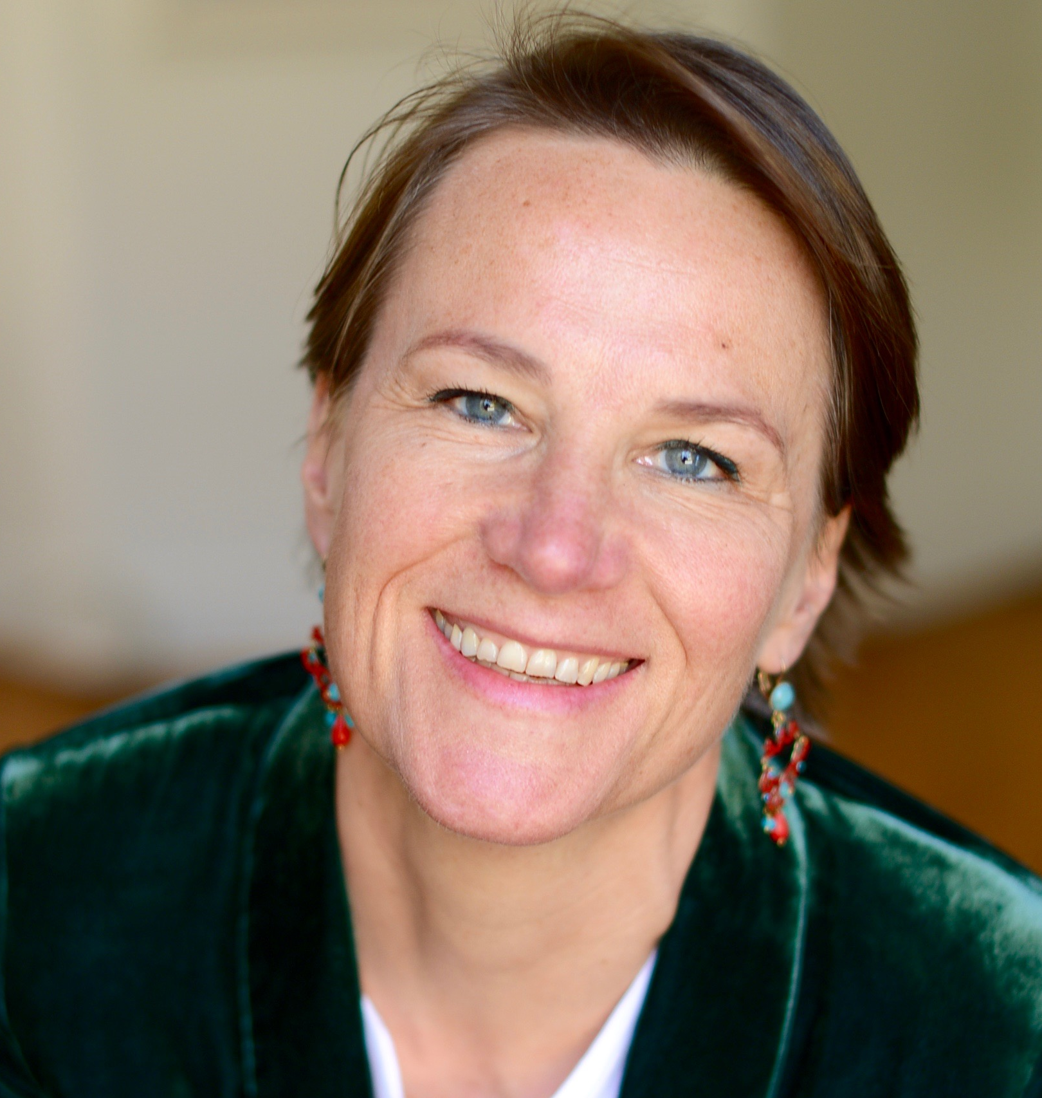
5. BENJAMINE VO VINH MARECHAL Partner (26 années d’expérience)
Partner Talan Consulting et rattachée à la practice People&Culture, elle est consultant spécialisé en transformation et executive coach. Sa pratique et sa connaissance ont été développées tout au long d’un parcours entrepreneurial et managérial, en cabinet de conseil externe, interne, ou en propre – pour le compte de professionnels (directeurs, managers, entrepreneur, consultant, libéral), d'équipes et d’entreprises industrielles et de services (TPE, PME, multinationales, publiques et privées), en France et à l’international.
Formation
INITIALE CELSA / DEA Communication Sociale et Management - Mémoire : « Les conditions du dialogue en entreprise » (terrain d’analyse : Générale Sucrière) CENSIER-SORBONNE / Maîtrise Information - communication, sciences humaines, management PROFESSIONNELLE Certification HEC - Executive Coaching / CESA 2 Ecole Parisienne Gestalt : en cours PROSCI /ADKAR / Autissier (change mgt) Agile@scale : Groupe Renault-Nissan Etc.
Compétences
Conseil en transformation (diagnostics, élaboration et/ou réorientation stratégique, fusion, rebond et culture managériale, innovation, changements de métier et comportements, agilité à l’échelle, cybersécurité, crise et communication, formation, etc.), Executive coaching (individu, équipe) Entrepreneuriat (création d’entreprise, développement de filiale et de practice, développement commercial et notoriété, élaboration d’offres et méthodologies, création et management d’équipe).
Langues Anglais :  Allemand :  Espagnol et Chinois : 
 | Expériences pertinentes | Date
LEVEOR Fondateur, accompagnement de transformation, conseil et executive coaching Coachings individuels (DRH, entrepreneur, rebond post burnout) Transformation comportementale en cybersécurité, client transnational RENAULT NISSAN CONSULTING (Groupe Renault Nissan Mitsubishi) Directeur de practice People, Change & Management, Mai 2018 – Juillet 2020 Création de la practice conseil et de l’offre, élaboration du business plan, recrutement et management de l’équipe, Déploiement et refonte des séminaires Renault Way Team Experience, Refonte et déploiement du programme FAST Culture/Change (dont coaching dirigeants et équipe) Executive Coaching en indépendant, JULHIET STERWEN Directeur Développement de l’offre transverse « conseil aux équipes dirigeantes » et du business plan, animation de l’équipe dédiée, conseil en stratégie de transformation Clients : Anjac, Axa, Dexia, Nexans, Société Générale Banque de Détail LEVEOR MANAGEMENT Fondatrice - Directeur conseil Création de la structure juridique, de l’offre et du business plan, élaboration du réseau de pairs, conseil en accompagnement managérial et humain des projets d’entreprise Clients : Accor, Astrée Avocats, Axentia, Caisse d’Epargne, Logirem, Groupe Habitat en Région, Pierre et Vacances Center Parcs, Sia Habitat… GROUPE I&E (DESORMAIS BCW / PPR) Associée Co développement de la filiale i&e Management spécialisée en Management et Change, élaboration de l’offre conseil « changement de stratégie, décision, déploiement » (méthodologie, business plan, déploiement), management d’équipe Clients : CGG Veritas, Chronopost, Essilor, John Deere, Kiabi, La Poste, Logirem, Millward Brown, France Télécom Orange, Pierre et Vacances Center Parcs, APHP Est Ile de France… GROUPE I&E Directeur client, Conseil en Relations publiques, communication et plate-forme institutionnelles, gestion et prévention de crise, communication interne, relations presse, management Clients : Assurance Maladie, Faurecia, France Télécom, IBM, 3M, Logirem… |  | Mai 2021– 2022 Depuis 2017 2016 – 2017 2011 – 2015 2003 – 2011 1996 – 2003

Slide 10
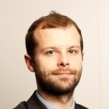
5. Jean GRANDEMANGE Directeur (13 années d’expérience)
Jean est intervenu sur une douzaine de missions depuis l’étude d’opportunité jusqu’au déploiement de Systèmes d’Informations. Ses expériences, au sein du Gestionnaire d’Infrastructure et dans plusieurs Entreprises Ferroviaires, lui ont apporté une bonne culture dans le domaine de l’exploitation ferroviaire ainsi qu’une bonne approche du pilotage de toutes les phases d’un projet.
Formations
Ingénieur de l’Ecole Nationale Supérieure en Génie des Systèmes et de l’Innovation (2009) APICS Basics of Supply Management (2013)
Compétences
Compétences fonctionnelles et techniques
AMOA Assistance à Direction de projet | Cadrage et Gestion de Projet Management
Compétences métier
Transports | Supply Chain
Langues : Anglais :  Espagnol : 
Principaux clients
SNCF Voyageurs (Transilien, Intercités, Fret, Thalys) SNCF Réseau GEFCO
Expériences pertinentes
SNCF TRANSILIEN, VOYAGES et TER – Assistance à Direction de Projet Identification et animation d'une méthodologie de travail commune entre les projets APS afin de délivrer ensemble le périmètre Ordonnancement Agents de Conduite et Sédentaires | Juin 2020 – En cours
SNCF TRANSILIEN : Assistance à Direction de projet et Product Manager Pilotage de la mise en oeuvre des fonctions communicantes du RER NG (fonctions IV, Géolocalisation, Comptage Voyageurs, Vidéobord, Aide au Dépannage,...) : suivi du planning, du budget et des risques | Janvier 2020 – En cours
* SNCF RESEAU : Assistance à Direction de Projet Production du note de cadrage pour le CODIR DGOP afin de justifier le lancement de l'extension ART-MONI (mise en oeuvre de l'APS SoftRail de Binary System, initialement prévu pour l'unique périmètre Infrarail) | Février 2020
* THALYS : chargé d’étude du SI Analyse de l'existant et comparaison avec ce que pourrait être le SI Opérations d'une entreprise ferroviaire "from scratch" Identification d'une trajectoire de transformation (en comparant la valeur pour le Voyageur, les Opérations, le budget) | Juin 2019 – Août 2019
* SNCF TRANSILIEN : AMOA et Assistance à Direction de Projet 2018-2019 - Accompagnement du Directeur de Projet pour le pilotage du projet (mise en oeuvre de la méthodologie projet et de l'organisation, suivi du planning, des risques et du budget) 2017 - Pilotage de la phase achat pour le choix d'un APS (Advanced Planning and Scheduling system) Fin 2016 - Préparation de la phase Achat NET : définition du périmètre et rédaction du cahier des charges pour la gestion de l'offre, le roulement matériel et les roulements de service des agents agents de conduite | Septembre 2016 – Décembre 2019

Slide 11
6. Proposition commerciale
Sur la base d’une intervention du 25/07/2022 au 14/10/2022, nous proposons le chiffrage forfaitaire suivant :
En complément du coût de la prestation, des frais de déplacement, au sein des Directions d’Axe seront nécessaires (hypothèses : 1 aller-retour à Lyon, 2 à Lille et 2 à Strasbourg).
Notre proposition comprend donc un forfait de 700 € pour ces frais.
Mission | Montant (HT)
Préparation, animation, restitution du séminaire CODIR | 37 650 €
TOTAL après remise de 7% | 35 000 €
Mission et forfait déplacement | Montant (HT)
Préparation, animation, restitution du séminaire CODIR (après remise de 7%) | 35 000 €
Forfait déplacement | 700 €
TOTAL | 35 700 €

Slide 12
7. Annexe - Ordre du jour potentiel
Le cadrage
Le besoin de la définition d’une gouvernance cohérente entre la DG, les axes et le programme
Pour quelle raison nous retrouvons-nous aujourd’hui ?
Quelle implication pour la suite du programme en matière de gouvernance
La raison d’être du programme
L’impact organisationnel
Au démarrage du programme (2017 / 2018), quelle en était la raison d’être : pourquoi a-t-on lancé le projet et avec quels objectifs ?
Aujourd’hui, l’évolution de l’entreprise et Voyages En Grand remettent-ils en question ces éléments ?
Cela soulève plusieurs questions quant à la poursuite du programme et ses modalités
Quelle sont les nouvelles raisons de ce projet ?
Poser le sujet
Partager le fonctionnement actuel « standard » (AR et Sédentaires)
Partager les points de blocage entre ce fonctionnement et les processus et l’outil, permettant d’expliquer le besoin de faire évoluer les organisations
Rappeler les propositions construites avec les DirProd d’axe
Objectif : redonner / redéfinir le sens
Objectif : Embarquer les axes et la DRH
Présentation du plan de travail sur les organisations
Présenter le plan de travail et les différents chantiers, les aspects planning, afin d’obtenir un engagement et les contraintes des axes à prendre en compte.
Quels critères à prendre en compte (liste de propositions à enrichir)
Qui au sein de chaque axe peut être embarqué pour travailler sur le sujet (réponse attendue dans les jours suivants)
Objectif : Obtenir un accord sur la méthode et l’engagement des axes et de la DRH

Slide 13
FIN DU DOCUMENT

